Slide 2
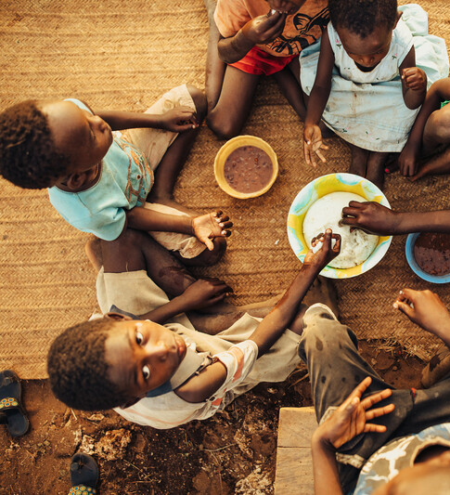
Extreme Armoede
Wereldwijd leven 648 miljoen mensen onder de armoede grens van € 2,15 per dag.
Van dit aantal zijn meer dan de helft kinderen.

Slide 3
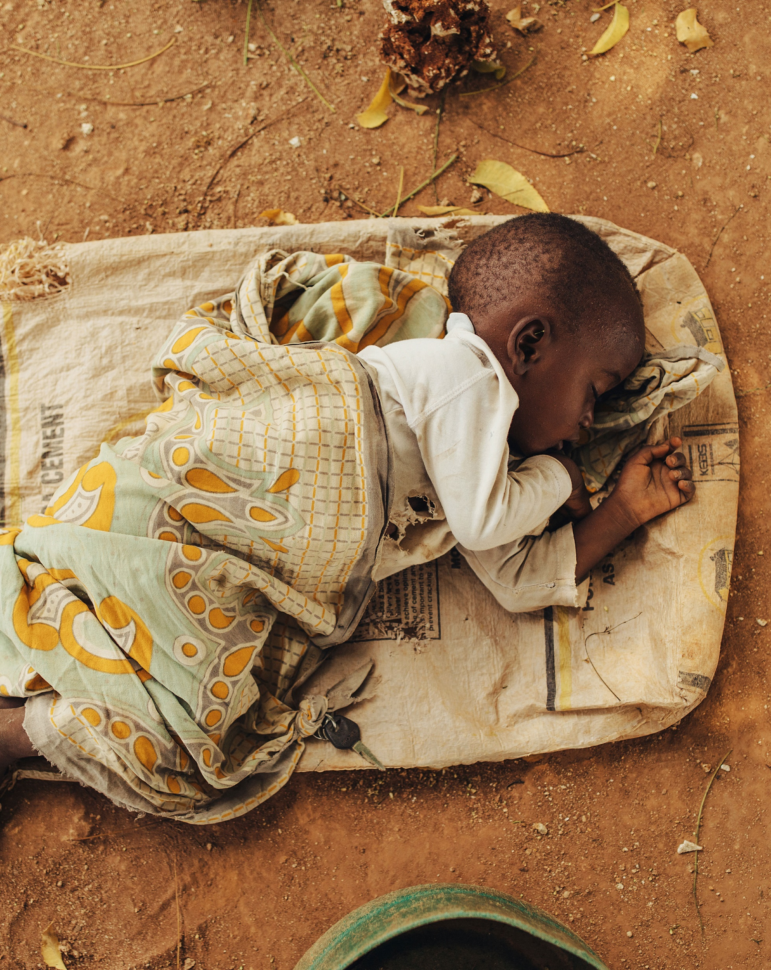
Schokkende cijfers
Meer dan 244 miljoen kinderen gaan niet naar school
Jaarlijks sterven 5 miljoen kinderen onder de 5 jaar
160 miljoen kinderen zijn betrokken bij kinderarbeid
2 miljoen kinderen worden jaarlijks uitgebuit in de seksindustrie
In extreme armoede zijn kinderen gemakkelijk slachtoffer van fysiek en verbaal geweld, verwaarlozing en seksueel misbruik.

Slide 4
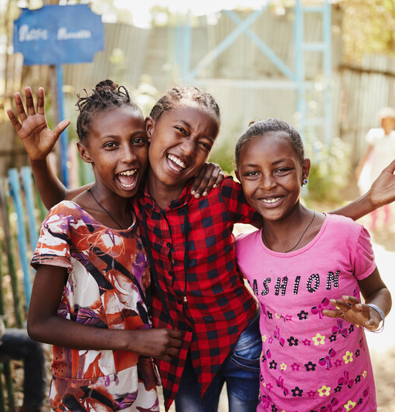
Kinderen hebben rechten
Ieder kind verdient het om gekend, geliefd en beschermd te zijn.
Zij hebben recht op een gezonde ontwikkeling en een hoopvolle toekomst.

Slide 5
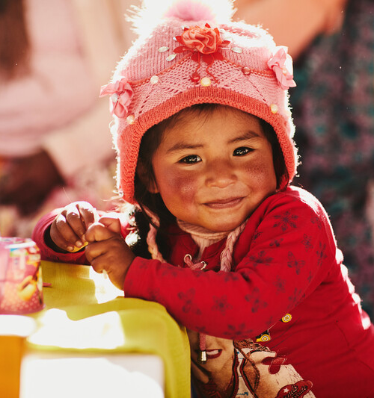
Kindontwikkeling
De sponsoring richt zich op de individuele ontwikkeling van een kind binnen zijn of haar culturele context.
Een kind krijgt ondersteuning op: cognitief, geestelijk, sociaal-emotioneel en fysiek vlak.
Er worden wereldwijd vanuit Compassion 2.3 miljoen kinderen gesponsord.

Slide 6
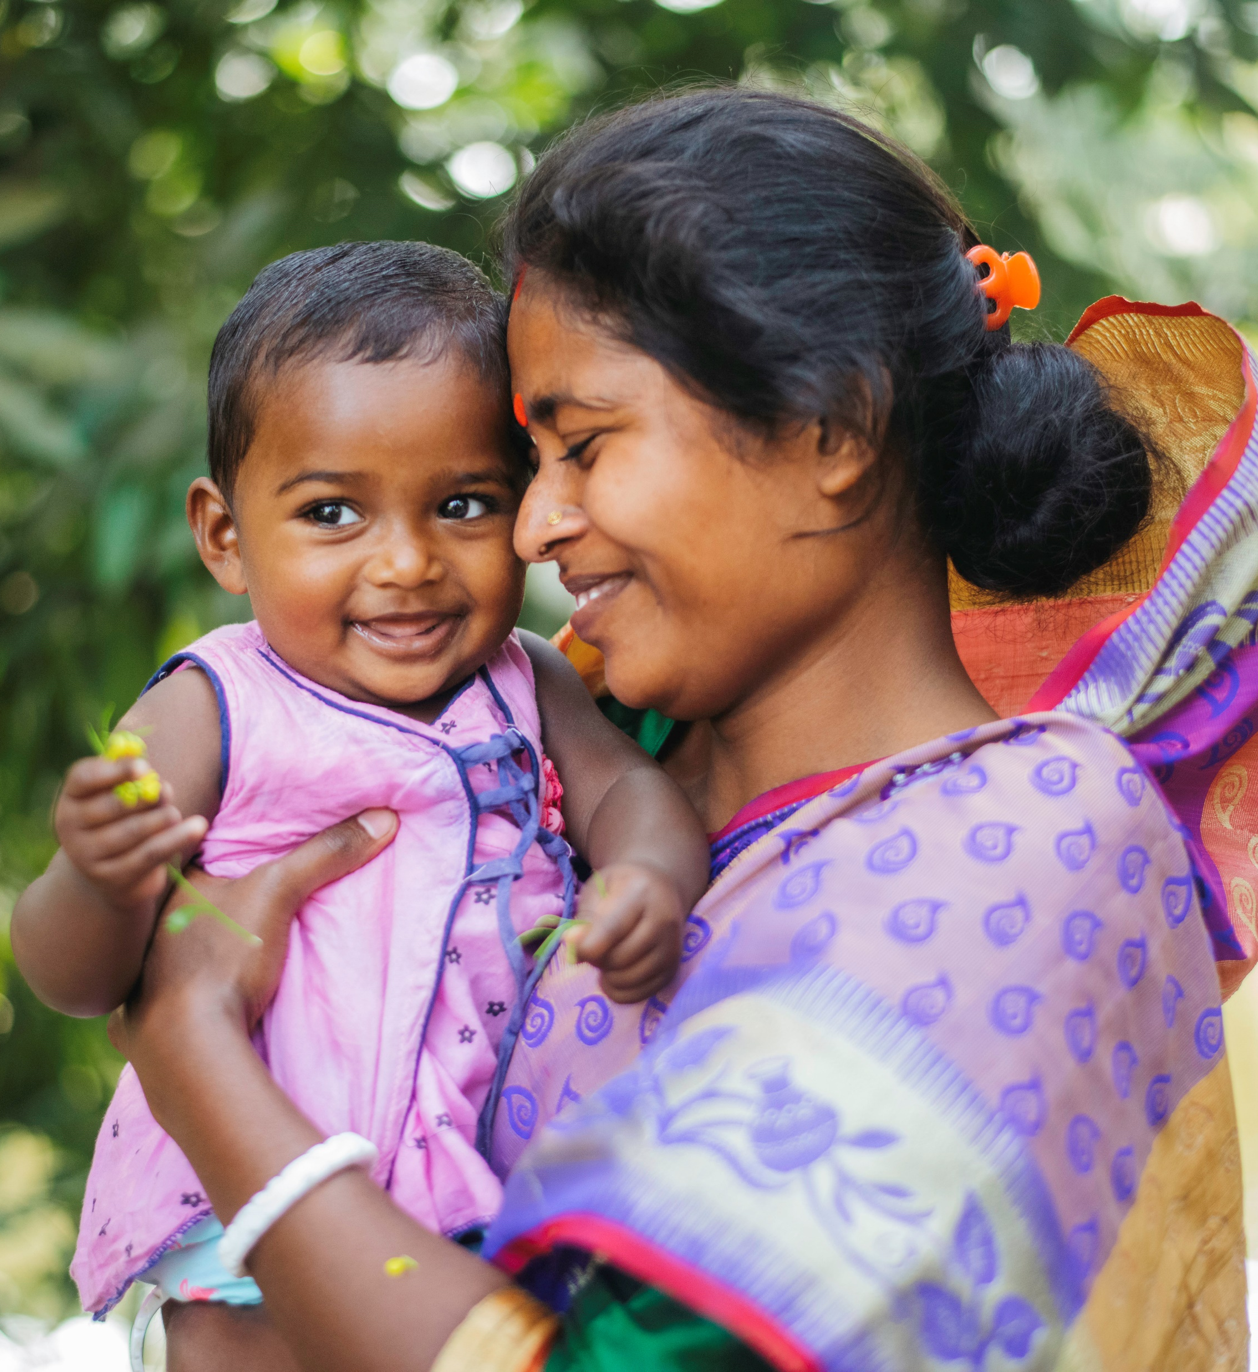
Een goede start
Het moeder- en babyprogramma
Een slechte ontwikkeling voor de geboorte en tijdens het eerste levensjaar, zet kinderen op een achterstand die gedurende hun leven niet meer goed te maken is.
In het moeder- en baby programma krijgen moeders en baby’s:
Begeleiding van een verloskundige
Extra eten en voedingssupplementen
Hulp bij verzorging
Een opvoedcursus
Na een jaar wordt het kind opgenomen in een Compassion-sponsorproject.
Ruim 21.000 (zwangere) moeders en baby’s ontvangen hulp.

Slide 7
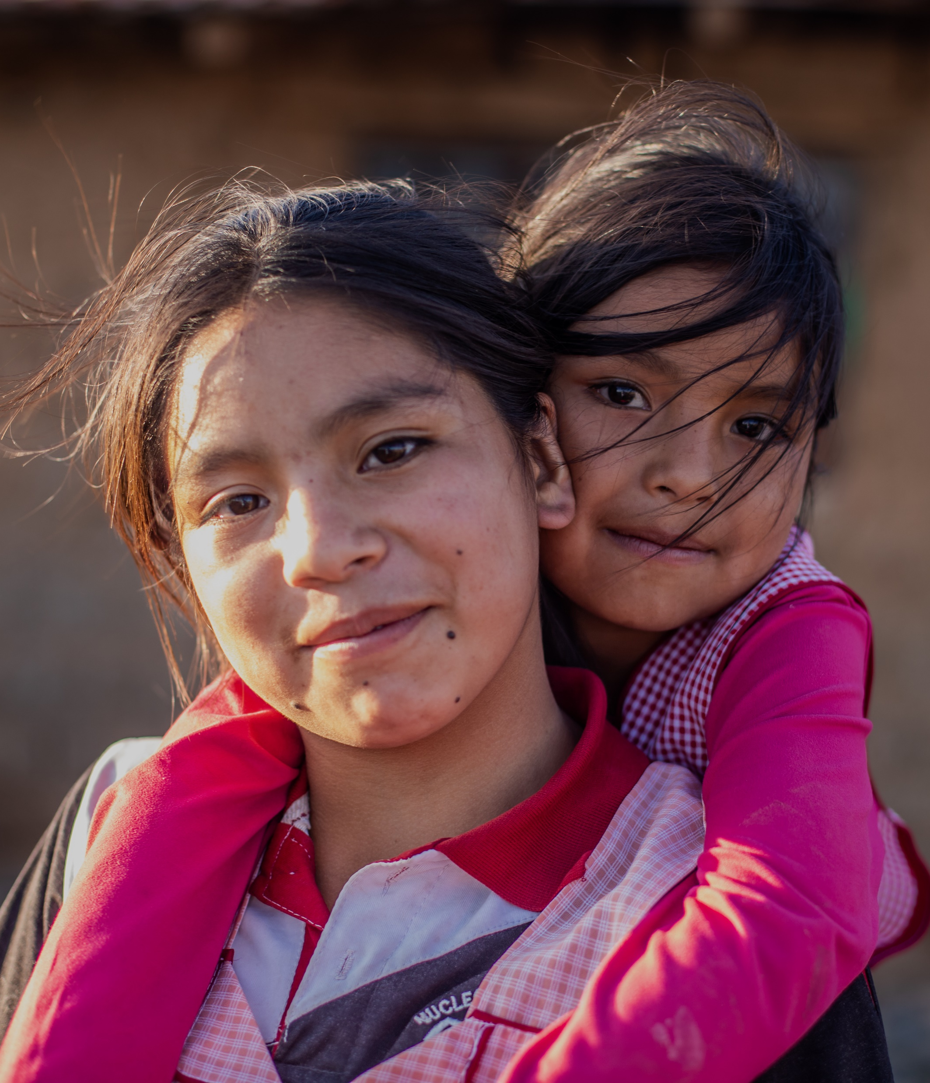
Een gezonde ontwikkeling
Van 1 tot 22 jaar
Kinderen in de project krijgen hulp op alle gebieden van hun leven, dit noemen we ‘holistisch.’ Alleen zo kunnen zij armoede echt ontgroeien en zelf volledig tot bloei komen.
In een Compassion-project krijgt een kind:
Onderwijs
Medische hulp
Voeding
Geestelijk vorming en les in sociale vaardigheden

Slide 8
Onderwijs
“Onderwijs is het machtigste wapen om de wereld te veranderen.”
- Nelson Mandela

Slide 9
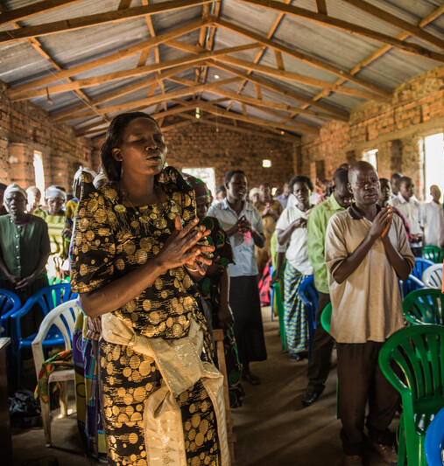
De kerk
Ruim 8.000 lokale kerken (27 landen) zijn verantwoordelijk voor de uitvoering van de kind programma's in de projecten.
Compassion faciliteert de kerk voor een goede uitvoering hierin vanuit hun context.

Slide 10
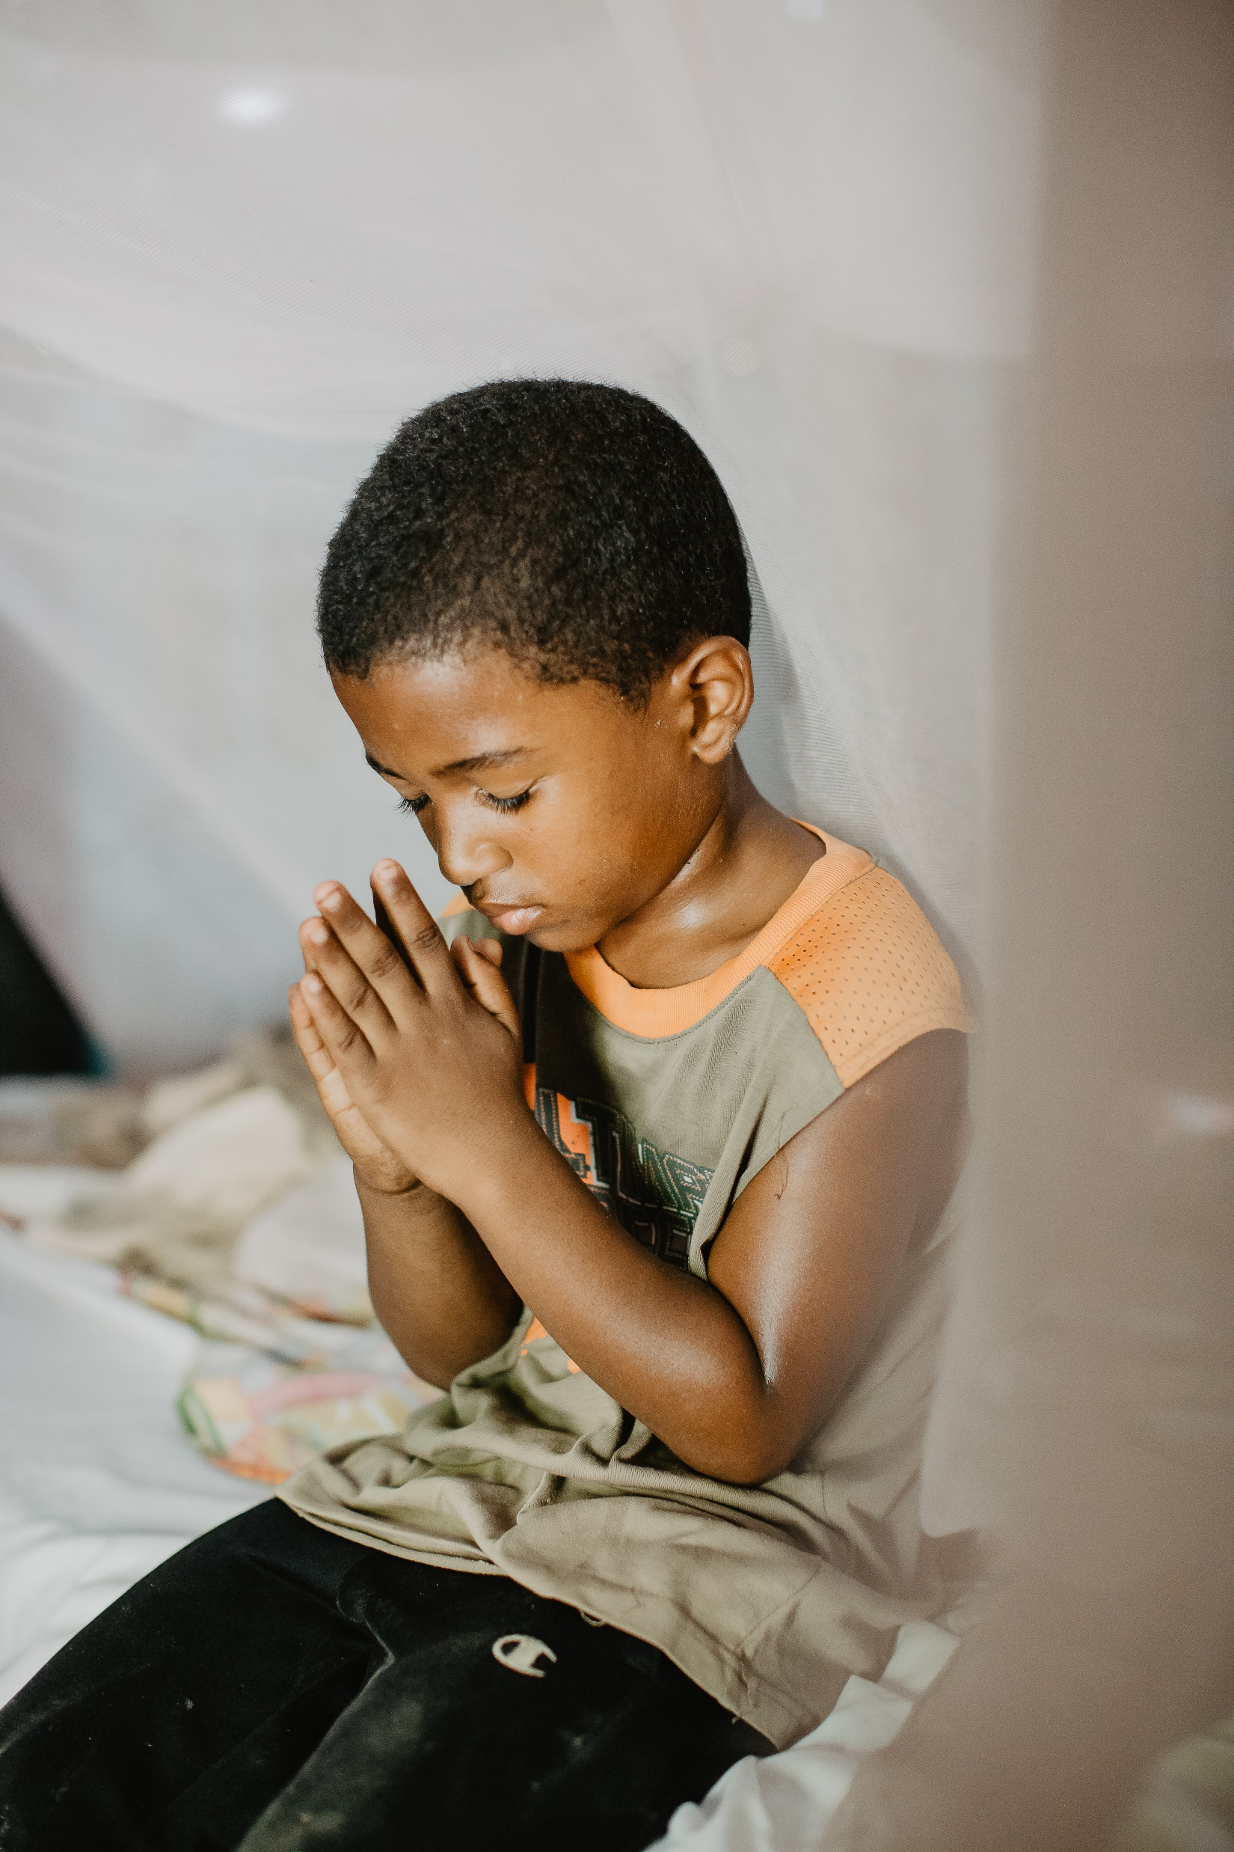
In Jezus’ Naam
De lokale kerk kent als geen ander de gemeenschap en culturele context waarin de kinderen leven.
Als een kind naar een Compassion-project gaat, dan wordt er niet gekeken naar achtergrond of religie; ieder kind is welkom.
Geloven in Jezus is dus geen vereiste, maar komt wel aan bod.
Ieder kind dat deelneemt aan een project, krijgt een eigen bijbel, hoort het evangelie en is via het project verbonden aan de lokale christelijke gemeenschap. Kinderen krijgen dan ook de kans om Gods liefde te ervaren en hierin te groeien.

Slide 11
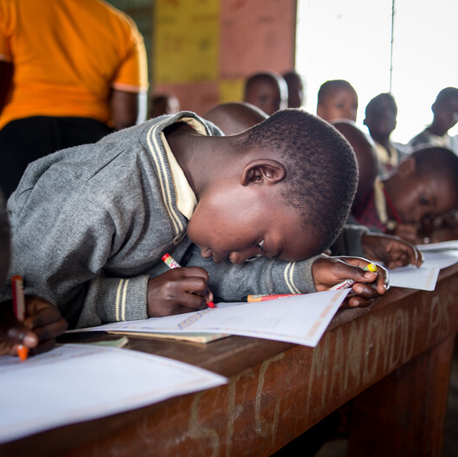
De sponsor
Een sponsor maakt kind-ontwikkeling mogelijk door financieel te sponsoren, te bidden en briefcontact te hebben.
Er zijn 50.000 kinderen met een Nederlandse sponsor.

Slide 12
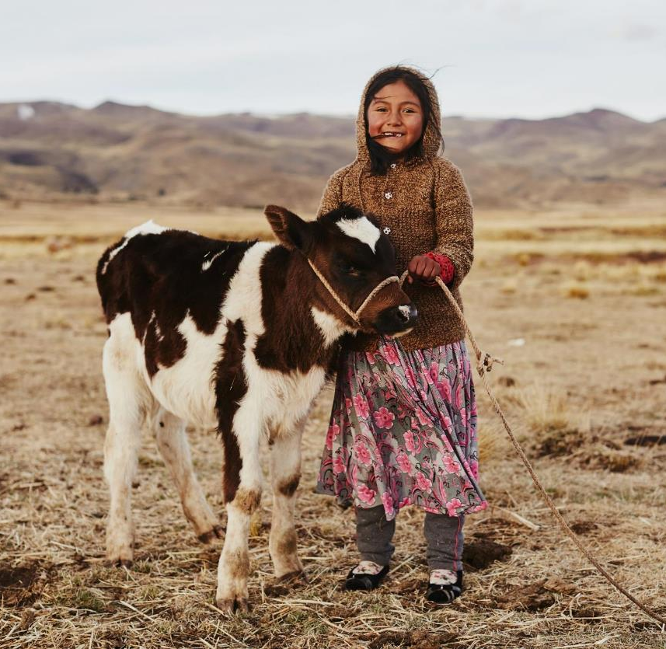
Aanvullende fondsen
Vaak hebben kinderen extra hulp nodig.
Deze hulp wordt betaald vanuit verschillende aanvullende fondsen.
Sponsor of geen sponsor, een bijdrage is van harte welkom.

Slide 13
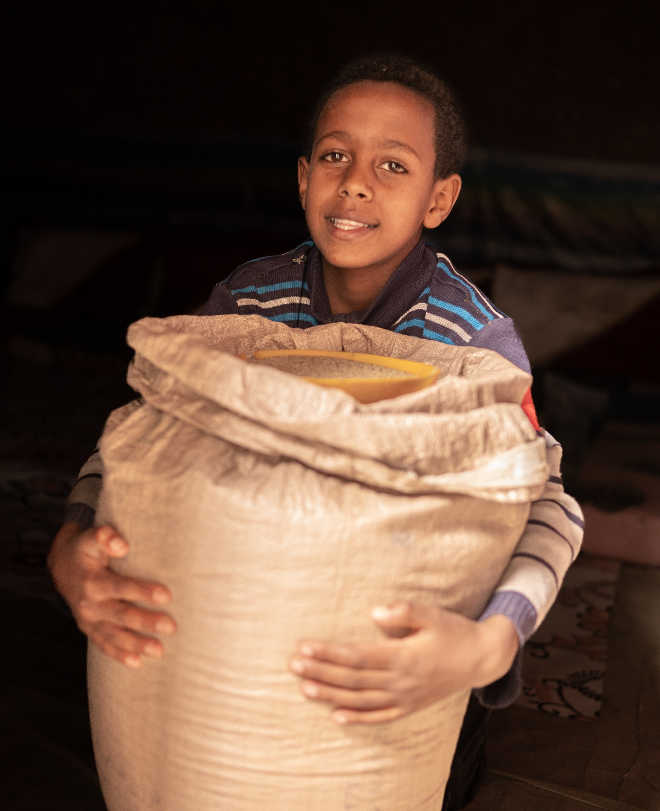
Een extra steun in de rug
Compassion heeft 11 verschillende fondsen
Noodhulp voedselcrisis
Ongesponsorde kinderen
Medische zorg & Voeding
Water & Hygiëne
Meest Nodig
Moeders & Baby’s
Bijbels
Kwetsbare kinderen
Educatie, werk & inkomen
Youth Development
Noodhulpfonds

Slide 14
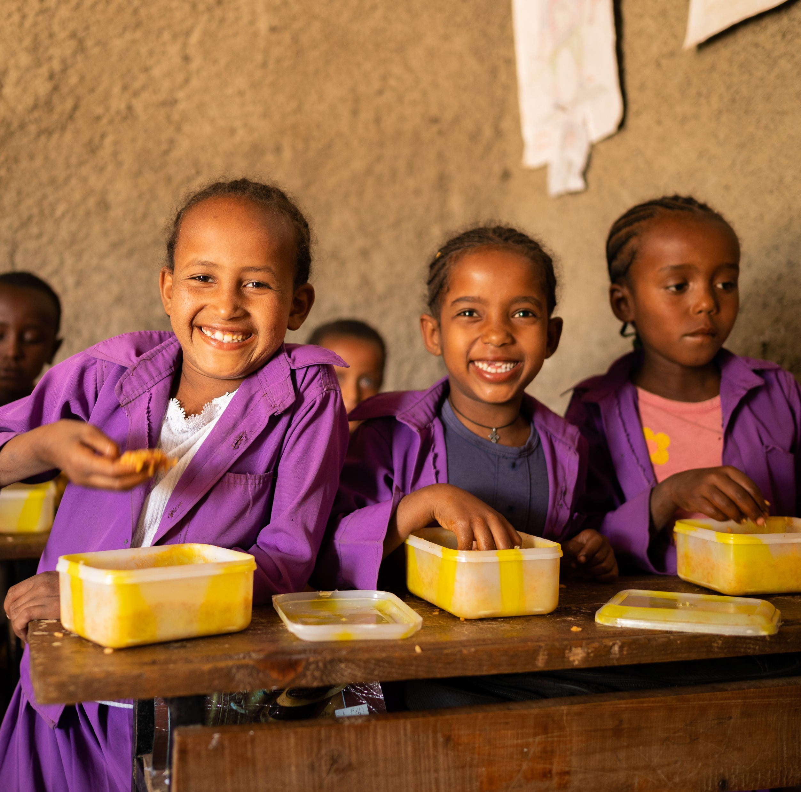
Compassion sponsorkinderen….
Zitten gemiddeld 1 tot 1,5 jaar langer op school
Hebben 27 tot 40 procent meer kans op het afronden van middelbaar onderwijs
Hebben 50 tot 80 procent meer kans op het afronden van een universitaire studie
Hebben 14 tot 18 procent meer kans op een betaalde baan wanneer ze volwassen zijn
Hebben 35 procent meer kans op een kantoorbaan
Worden vaker leiders in hun gemeenschap of kerk dan hun niet gesponsorde leeftijdsgenoten

Slide 15
Jezus staat centraal
voor kinderen in armoede
via lokale kerken

